Slide 1


Khởi động

Slide 2


Slide 3
Bài 8: Quý trọng đồng tiền

Slide 4
Khám phá

Slide 5

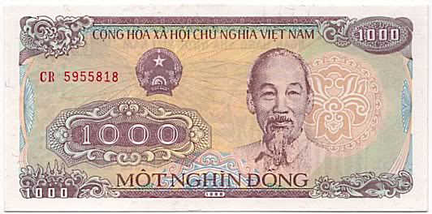
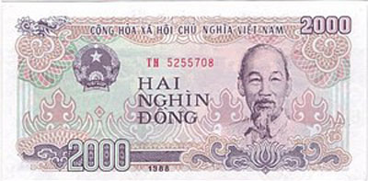

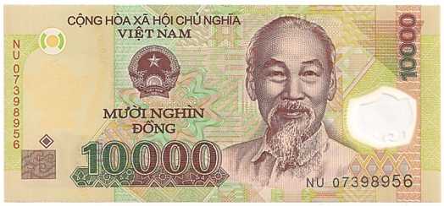
Hoạt động giáo dục theo chủ đề
1. Nhận biết đồng tiền Việt Nam

Slide 6
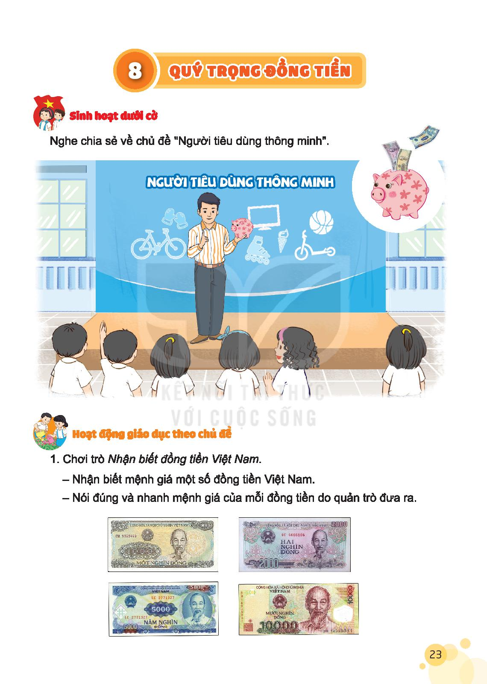
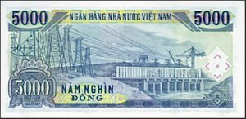


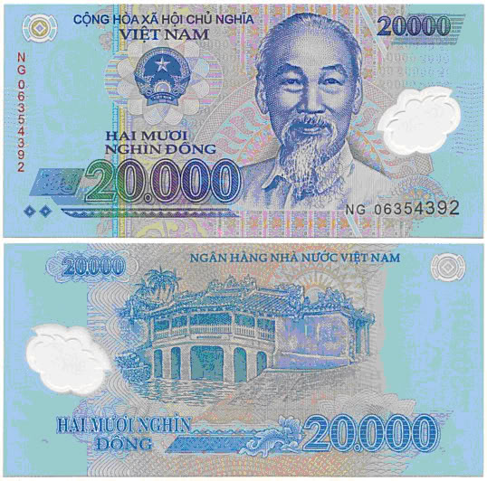
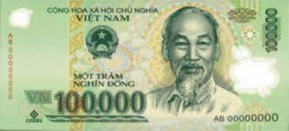
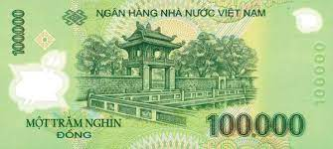
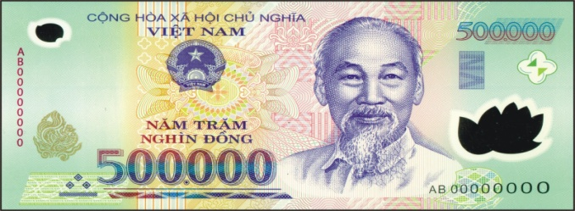
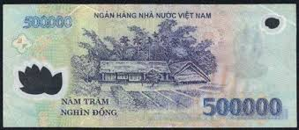
2. Tìm hiểu về đồng tiền Việt Nam
Đọc mệnh giá, quan sát kĩ hình ảnh, nêu điểm giống nhau và khác nhau của các đồng tiền bên?
( Thảo luận nhóm 4 trong
2 phút)

Slide 7

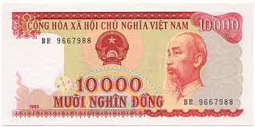
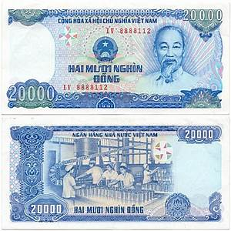
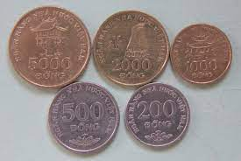
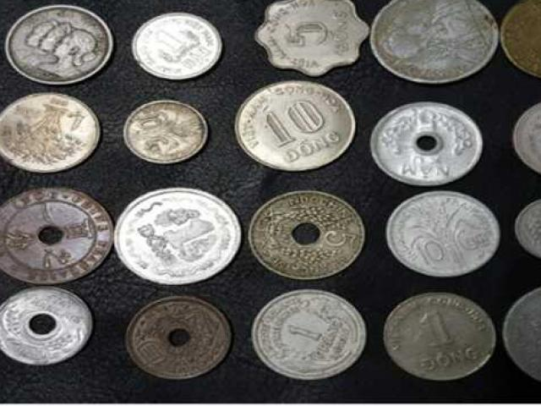
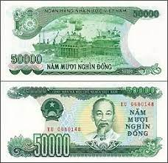

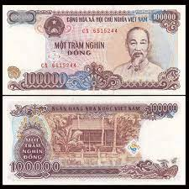
1
Câu 1: Đọc mệnh giá các đồng tiền và cho biết từng tờ tiền được làm bằng chất liệu gì? Có màu gì?
2
Tờ 5 nghìn đồng được làm bằng giấy cotton, có màu xanh lơ sẫm.
Tờ 20 nghìn đồng làm bằng polymer, có màu xanh lơ đậm

Slide 8
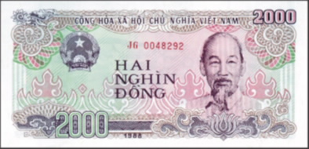

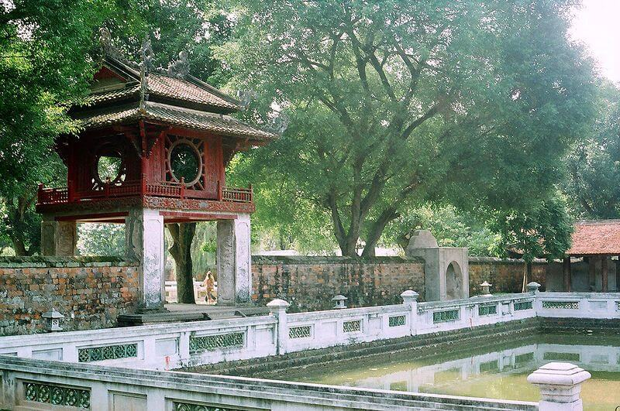
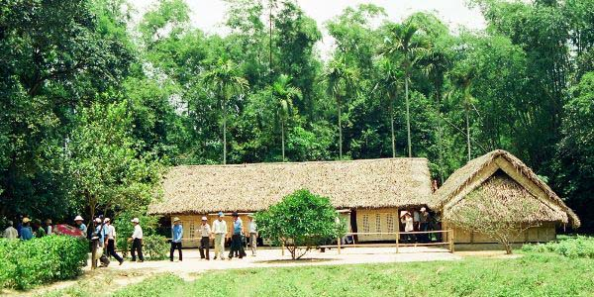
1
Câu 2: Đọc mệnh giá, nêu hình ảnh và màu sắc có trong các đồng tiền bên?
2
Văn Miếu - Quốc Tử Giám - Hà Nội
Làng Sen - Kim Liên - Nam Đàn - Nghệ An

Slide 9
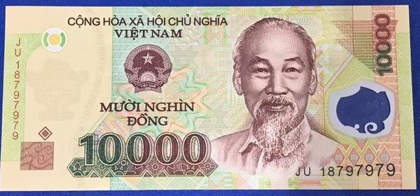

Câu 3: Nêu đặc điểm giống nhau và khác nhau của mặt trước các đồng tiền bên?
- Giống nhau:
Hình Bác Hồ,
dòng chữ Cộng hòa
xã hội chủ nghĩa Việt Nam,
Quốc huy Việt Nam,
seri,
mệnh giá tiền (chữ và số), ...
- Khác nhau: Màu sắc, chất liệu, hoa văn và mệnh giá trên từng đồng tiền, ...

Slide 10
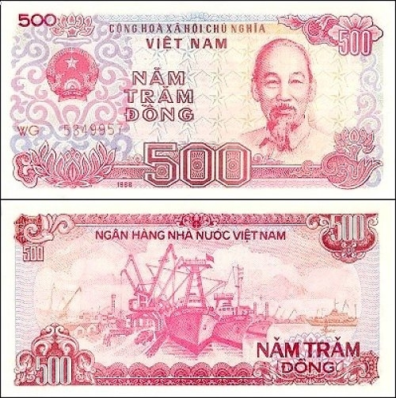
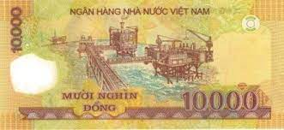
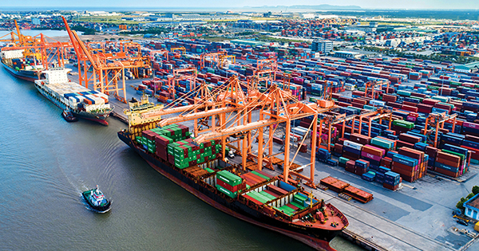
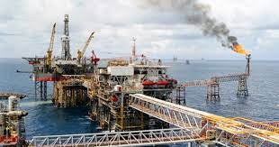
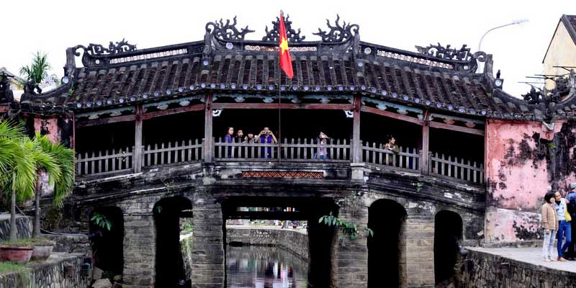
Câu 4: Mặt sau các đồng tiền điểm gì giống nhau và khác nhau?
- Giống nhau: dòng chữ Ngân hàng nhà nước Việt Nam, mệnh giá tiền (chữ và số)...
- Khác nhau: Màu sắc, hình ảnh và mệnh giá trên từng đồng tiền ...
Cảng Hải Phòng
Mỏ dầu Bạch Hổ
Chùa Cầu - Hội An

Slide 11
Các đồng tiền Việt Nam:
+ Giống nhau: Hình Bác Hồ, dòng chữ “Cộng hoà xã hội chủ nghĩa Việt Nam”, “Ngân hàng Nhà nước Việt Nam” và mệnh giá tiền (chữ và số).
+ Khác nhau: Mệnh giá tiền, màu sắc và hình ảnh ở các đồng tiền.

Slide 12
Mở rộng
Tổng kết

Slide 13

ĐI CHỢ

Slide 14

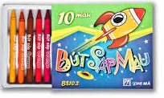
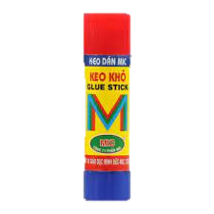







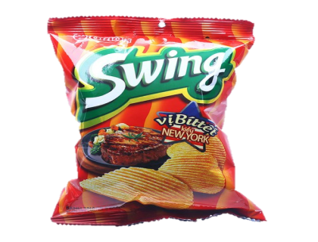



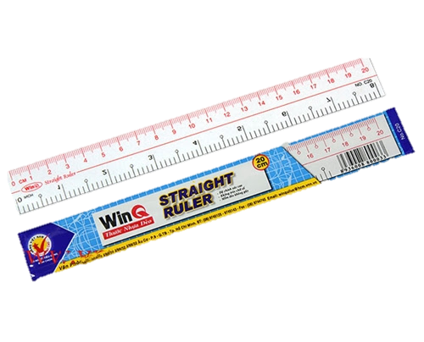



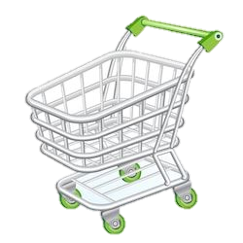
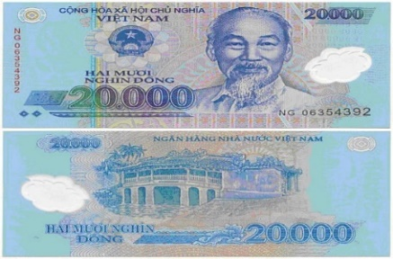
TẠP HÓA
CÔ Hạnh
9 nghìn đồng
3 nghìn đồng
5 nghìn đồng
7 nghìn đồng
Nào! Chúng mình cùng mua sắm nhé!
Xin chào các con đến với tạp hóa cô Hạnh
10 nghìn đồng
12 nghìn đồng
7 nghìn đồng
5 nghìn đồng
7 nghìn đồng
3 nghìn đồng
5 nghìn đồng
3 nghìn đồng

Slide 15
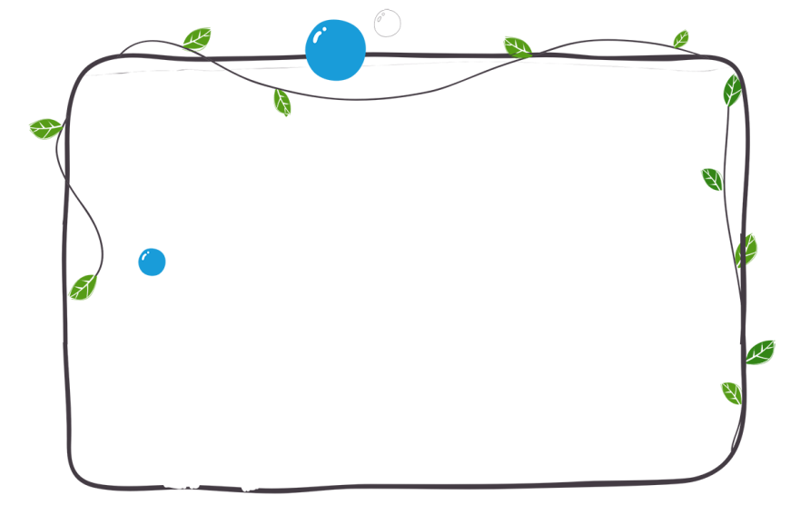




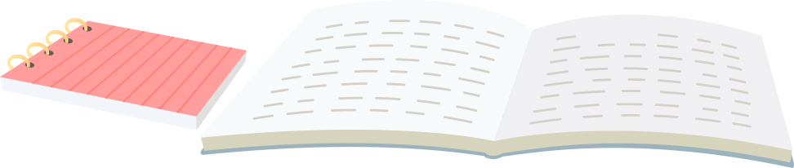
Kết luận
“Nhờ công sức lao động
Mới làm ra đồng tiền
Em giữ gìn, quý trọng
Học tiêu tiền thông minh!”

Slide 16
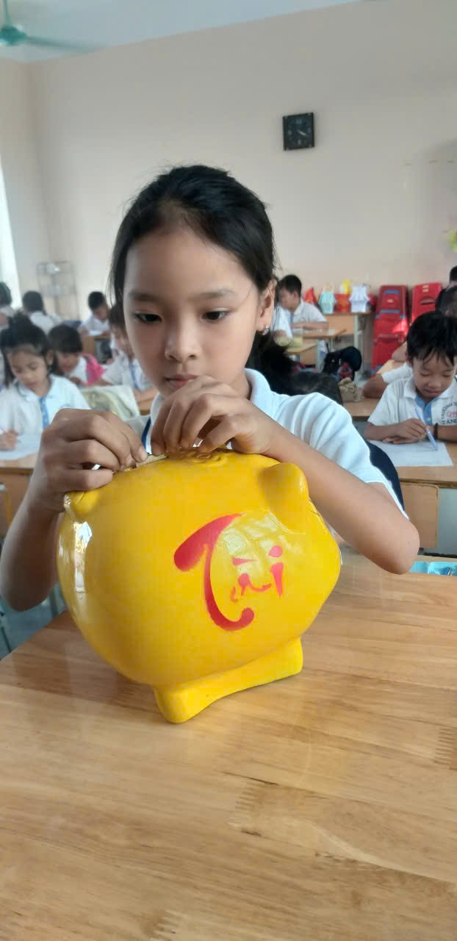
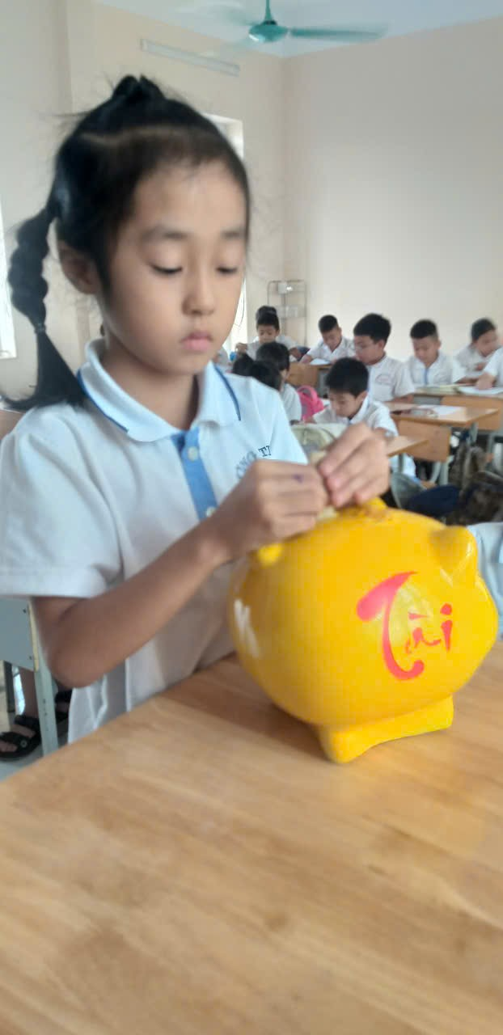
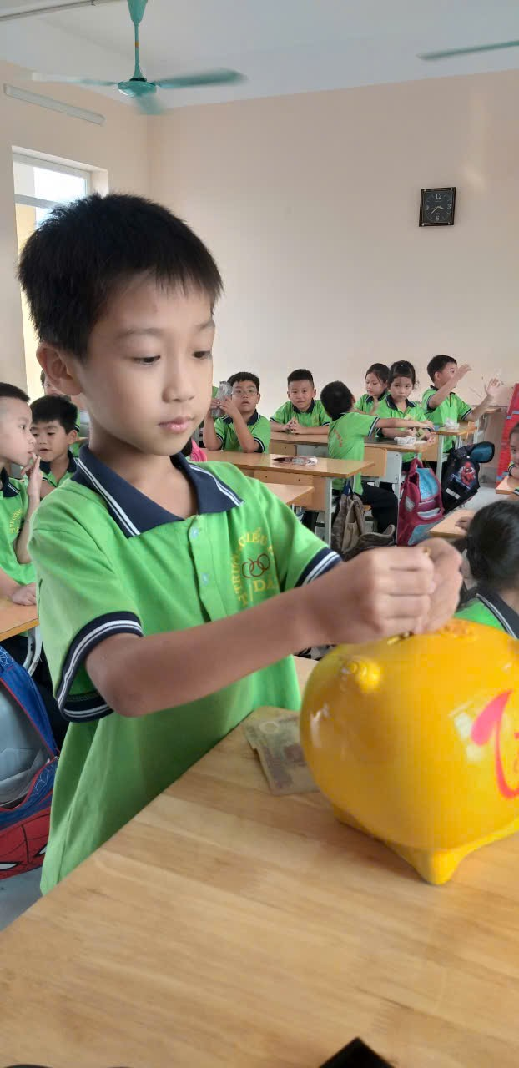

Slide 17
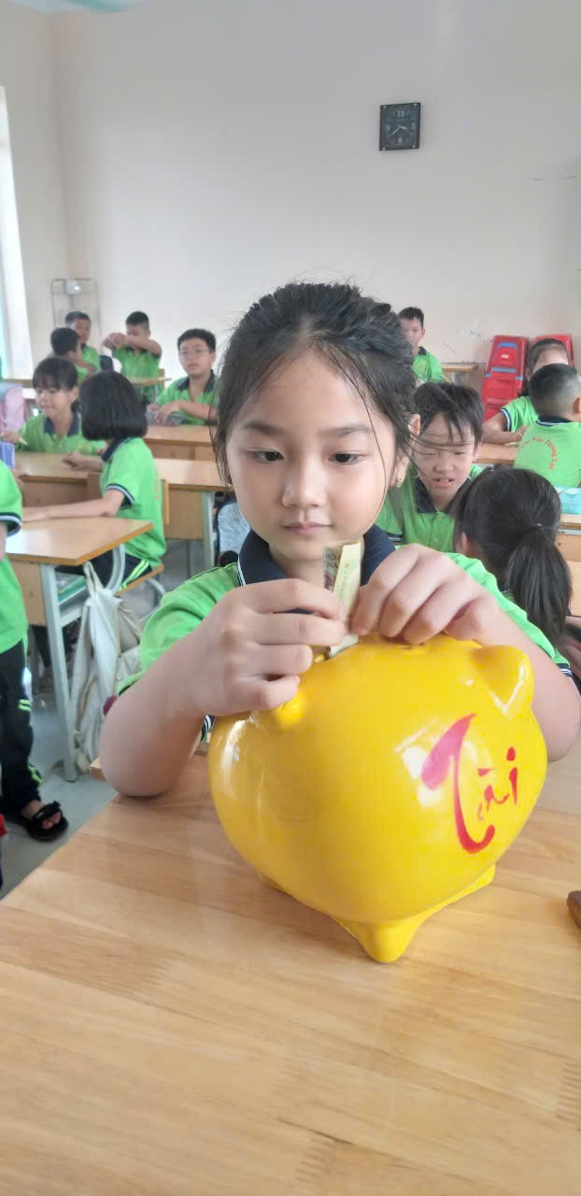
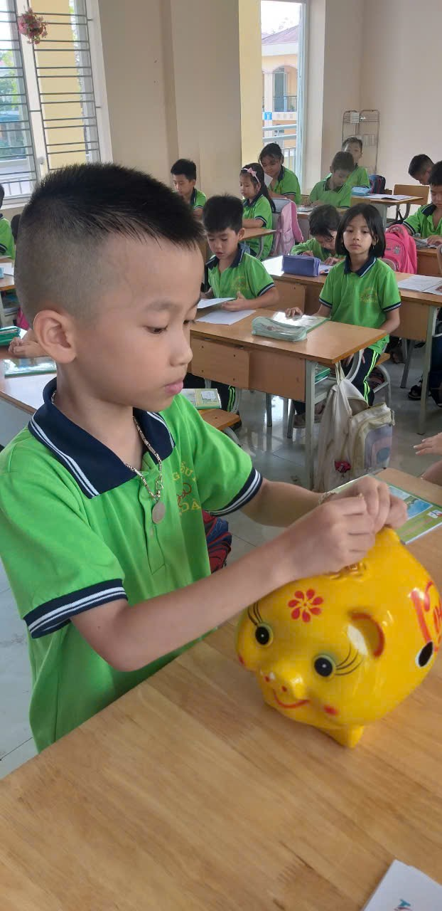
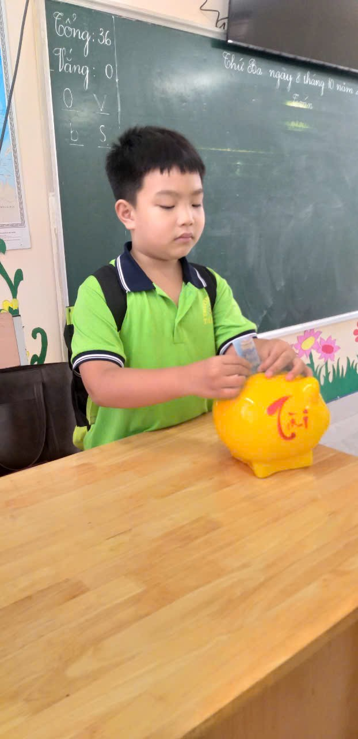

Slide 18
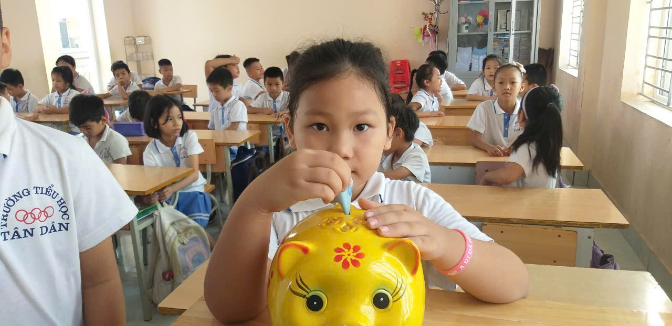
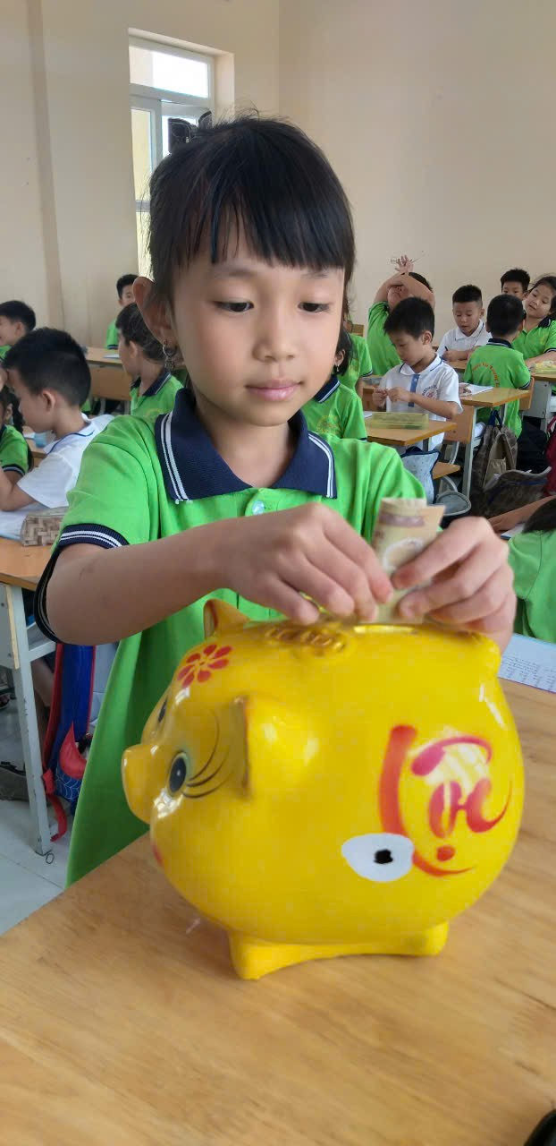
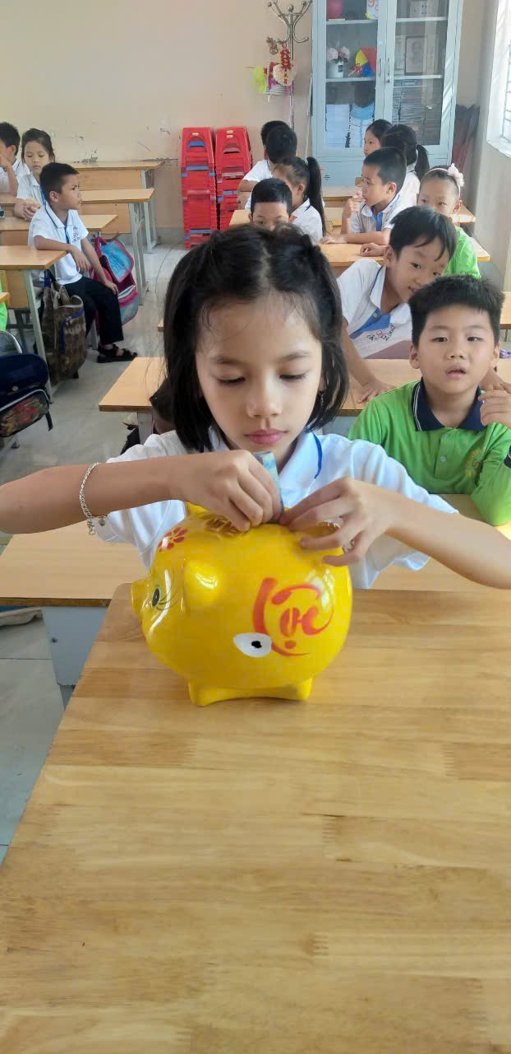
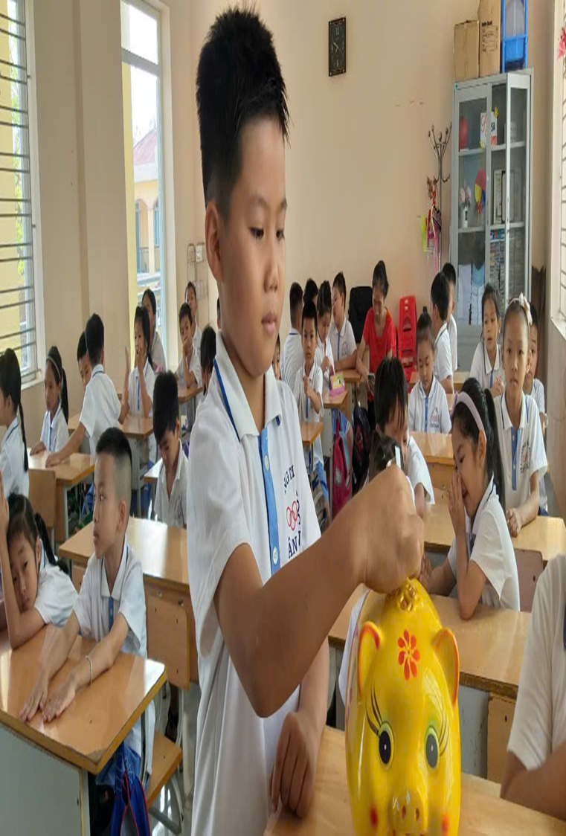

Slide 19
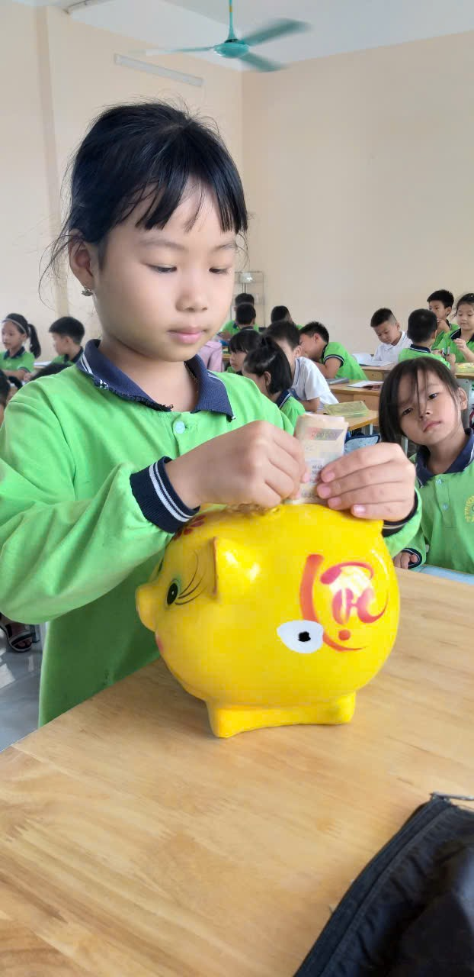
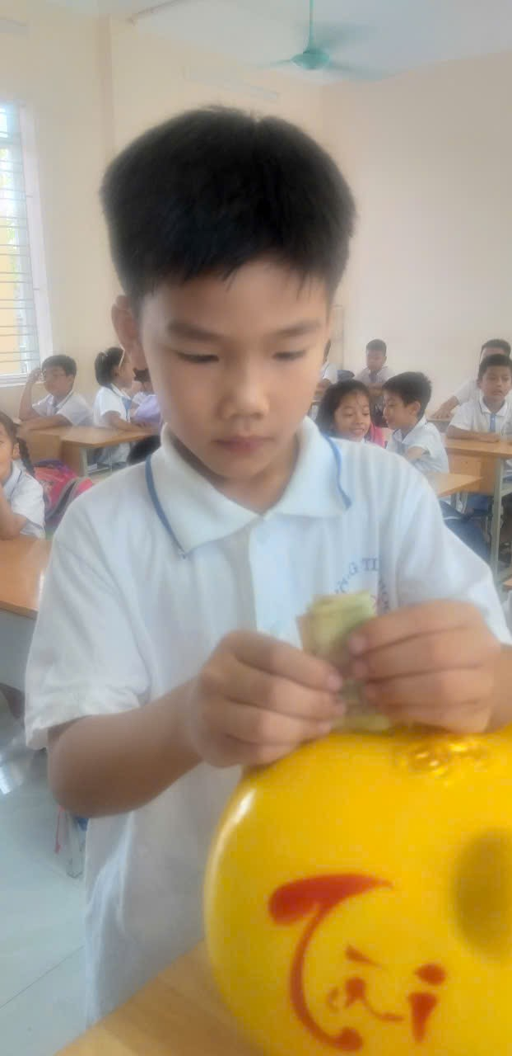
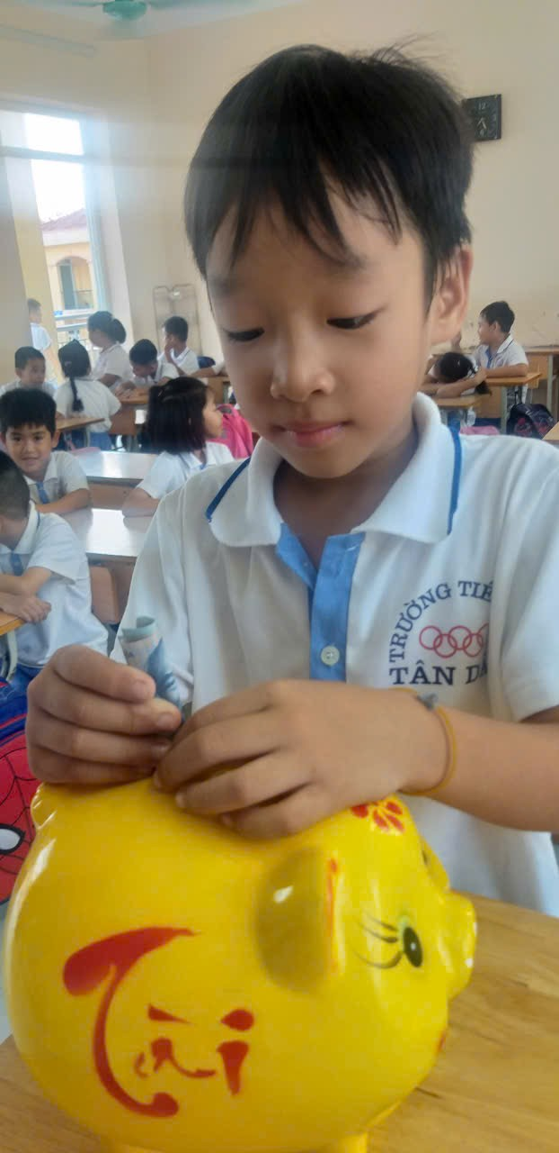

Slide 20
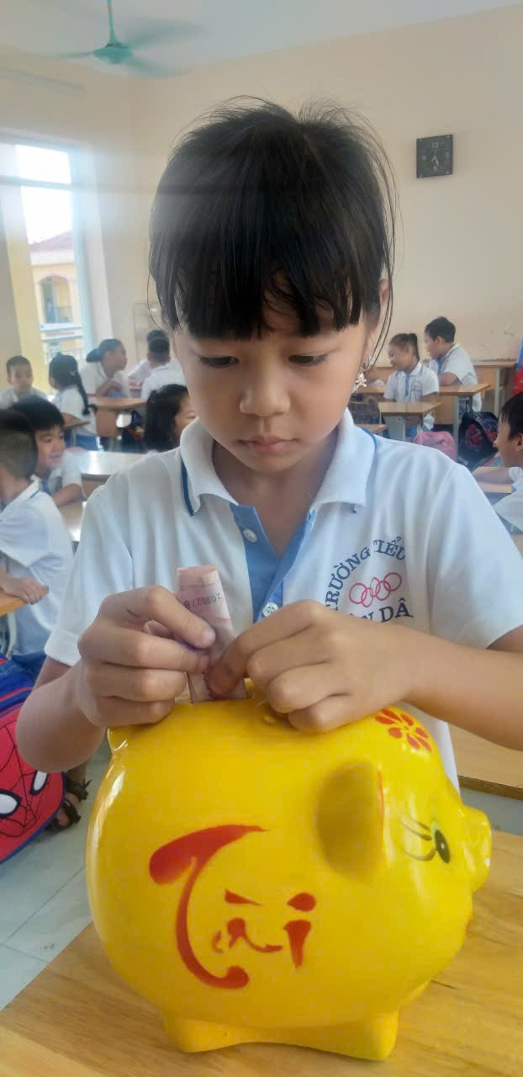
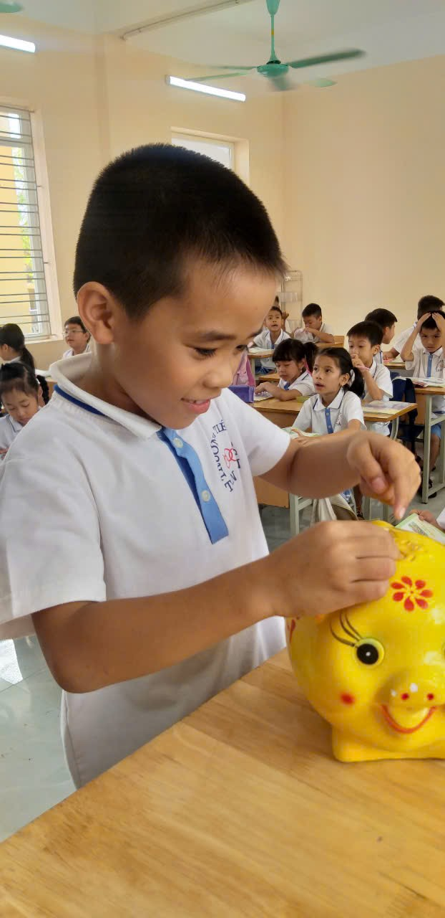
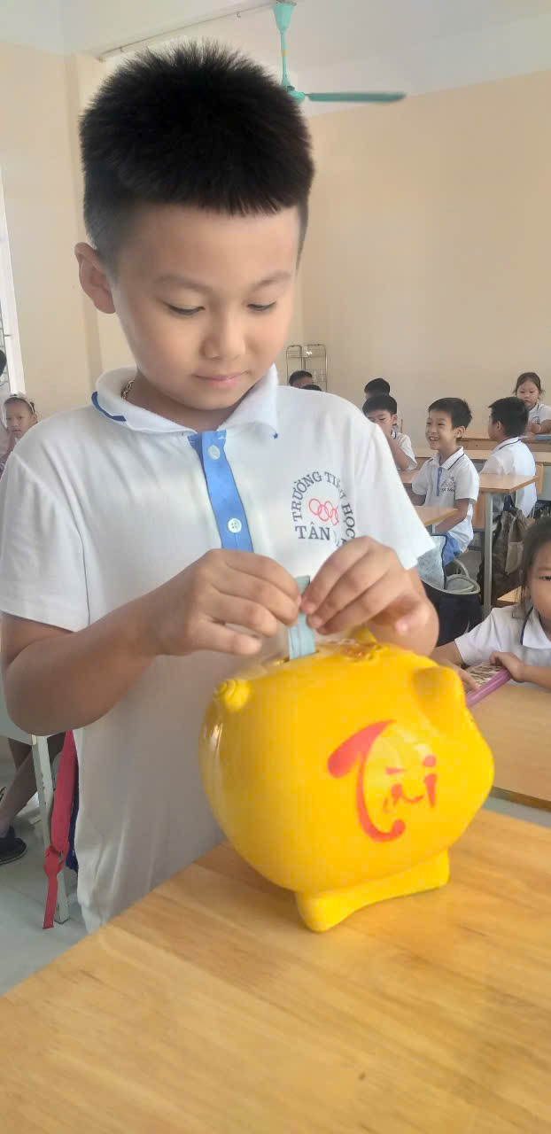
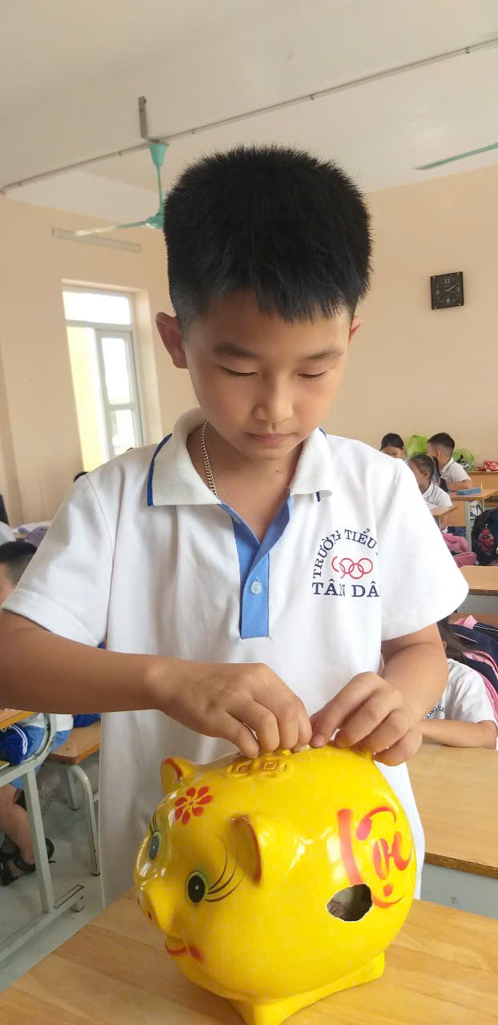

Slide 21
Hoạt động sau giờ học
Cùng bố mẹ, người thân quan sát, nhận xét, tìm hiểu thêm các tờ tiền Việt Nam khác.

Slide 22






Tiền Việt Nam

